Slide 1
بسم الله الرحمن الرحيم অনলাইন ক্লাসে সকলকে
ءءءءءءءءءءءءءءءءءء
This Photo by Unknown Author is licensed under CC BY-SA

Slide 2
পরিচিতি
মোহাম্মদ আবু বকর সিদ্দিক (শামীম)
প্রভাষক,
ইসলাম নগর দারুস সুন্নাত ফাযিল মাদরাসা
কামারখন্দ,সিরাজগঞ্জ
শ্রেনিঃআলিম
বিষয়ঃআল হাদিস (মেশকাত)
অধ্যায়ঃকিতাবুল এলেম
পরিচ্ছেদঃ২য় পরিচ্ছেদ
This Photo by Unknown Author is licensed under CC BY-NC

Slide 3
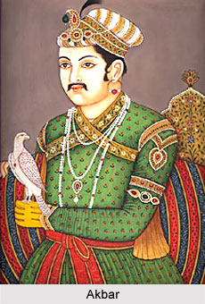
This Photo by Unknown Author is licensed under CC BY-NC-ND
This Photo by Unknown Author is licensed under CC BY-SA

Slide 4
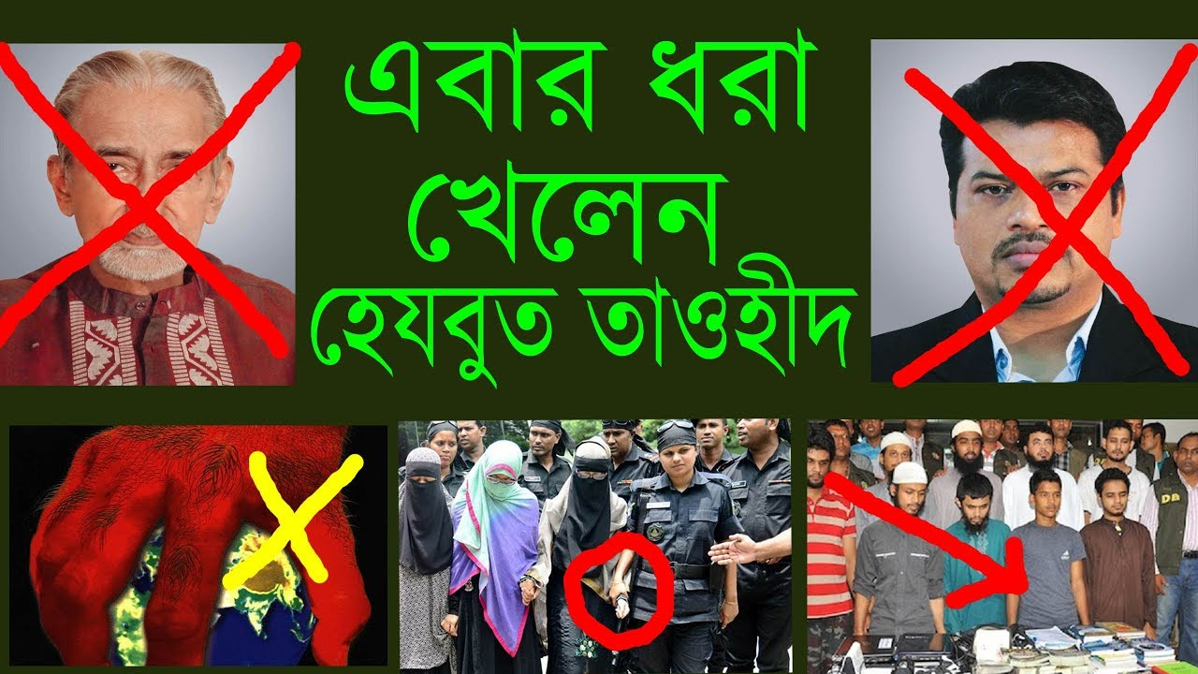

Slide 5
শিখন ফল
আজকের পাঠ শেষে জানতে পারবে …
১।নিন্মের হাদিসের ব্যখ্যা জানতে পারবে
২।আলেম ব্যক্তির দায়িত্ব ও কর্তব্য জানতে পারবে
৩।শাব্দিক বিশ্লেষন (তাহকিক) জানতে পারবে

Slide 7
تحريف الغالين
তাহ্ রিফ মানে আকৃতি পরিবর্তন করা,বিকৃত করা, রদবদল করা।
আর গুলুউন মানে সীমা লঙ্গন করা।এখানে শরিয়তের সীমা হতে বের
হয়ে যাওয়া উদ্দেশ্য এবং শরিয়তের সীমা লঙ্গন স্পষ্ট হারাম।
انتحال المبطلين
এন্তেহাল অর্থ অন্যের কথা বিশেষত কোনও কবির কবিতার ছন্দ চরণকে
নিজের বলে প্রচার করা।
এখানে বাতিল পন্থীদের মিথ্যা রোপ তথা সহিহ জ্ঞানকে হেয় প্রতিপন্ন করে
ভ্রান্ত ও বাতিল জ্ঞানকে নিজের দিকে নিসবত করা । এটাও অবৈধ কাজ।
تأويل الجاهلين
মূর্খ,নিরবোদ, লোকেরা মাঝে মাঝে কোন কথা বলে বেড়ায় এবং তা কুরআন
হাদিসে আছে বলে প্রচার করে।অথচ তা কুরআন হাদিসে নেই ।এ ধরণের মন
গড়া কোরআন হাদিসের ব্যাখ্যা কে الجاهلين تأويلবলে।যা স্পষ্ট হারাম এবং
শক্ত গুনাহের কাজ। এগুলো কে সংস্কার করার জন্য আল্লাহ যুগে যুগে মুজাদ্দিদ
প্রেরণ করেন।

Slide 8
হাদিসের আলোকে আলেমের দায়িত্বঃ
আলেমগন নবিদের ওয়ারিশ। নবি (সাঃ) এর রেখে যাওয়া ইসলাম এর শিক্ষা
প্রচার প্রসার করবেন আলেমগন ই।সাথে সাথে ইসলামের নামে যত ফেতনার আবির্ভাব
হবে তার মূলোৎপাটন করার দায়িত্বও আলেম দের।
আলোচ্য হাদিস টিতে রাসুল (সাঃ) সে নির্দেশই প্রদান করেছেন।ইসলামের নামে বাড়াবারি
প্রতিহত,বাতিল আকিদা পন্থীদের মুখোশ উম্মচন,মূর্খদের অপব্যাখ্যা রুখে দেওয়া একজন সত্যিকার
আলেমের দায়িত্ব।
যখনই গোলাম আহমদ কাদিয়ানির মতো গাদ্দার দের আবির্ভাব হবে তখনই তার ব্যাপারে সাধারণ
মুসলমান দেরকে সতর্ক করবে।
মোট কথা একজন আলেম নিজে আমল করার পাশাপাশি ইসলামের অতন্ত্র প্রহরীর ভুমিকা পালন
করবে ।

Slide 9
تحقيق
مصدرلباب تفعيل
ماده: ء –و-ل
جنس:مركب
(مهموز فا+اجواف واوي)
অর্থ –ব্যাখ্যা
المبطلين:
মূল শব্দ مبطلون
صيغة-جمع مذكر
بحث-اسم فاعل
باب-افعال
مصدر-الابطال
مادة-ب+ط+ل
جنس-صحيح
অরথ-বাতিল
عدول:
শব্দটি اسم جامد বহুবচন,
عادلএকবচন,
অর্থ-ন্যায় নিষ্টগন
تأويل:

Slide 10
আমাদের দেশে হিজবুত তাওহিদ নামে যে সংগঠন রয়েছে তার
সম্পর্কে তোমার মতামত ব্যাক্ত কর। বাক্য সংখ্যা ৫০টি।

Slide 11
ধন্যবাদ

